Slide 1


我是關愛小寶寶
(教師用)

Slide 2
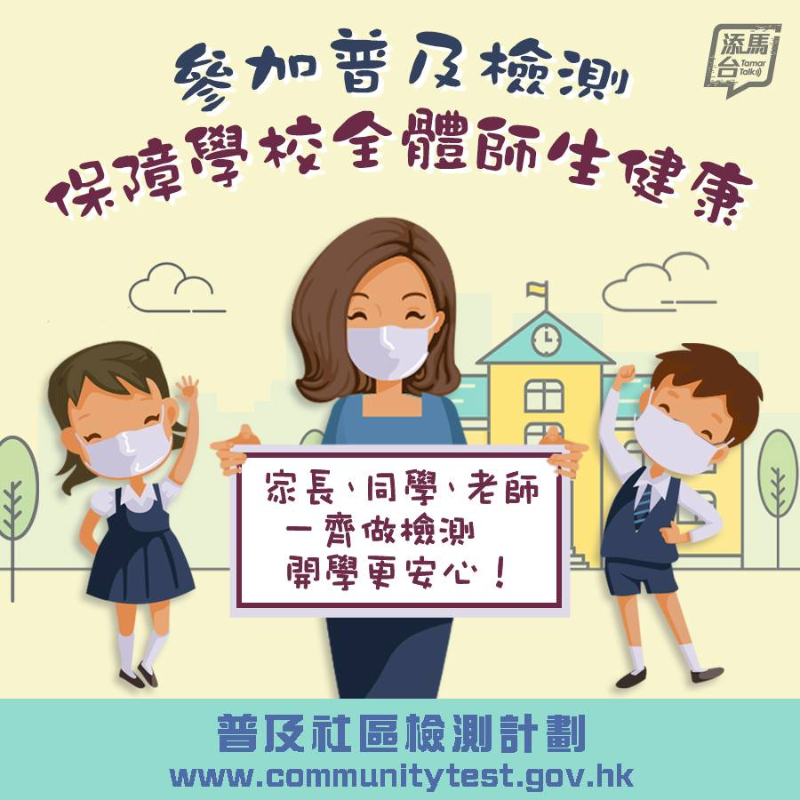
自2020年年初開始，新型冠狀病毒病於全球各地肆虐。面對疫情，市民日常生活和工作都受到影響，學校亦需停課，幼兒也會感受到社會沉重的氣氛，部分或許會產生負面的情緒。
教師可參考以下資料，以了解幼兒面對疫情時，在情緒方面所需要的支援；亦可將相關資訊提供給家長，以培育子女關愛他人和積極面對逆境的態度。
活動設計如涉及屏幕活動，教師和家長應參考衞生署對幼兒使用電子屏幕產品的建議，為他們提供適切的指導及安排。有關網址如下：https://www.studenthealth.gov.hk/tc_chi/internet/report/report.html
2

Slide 3
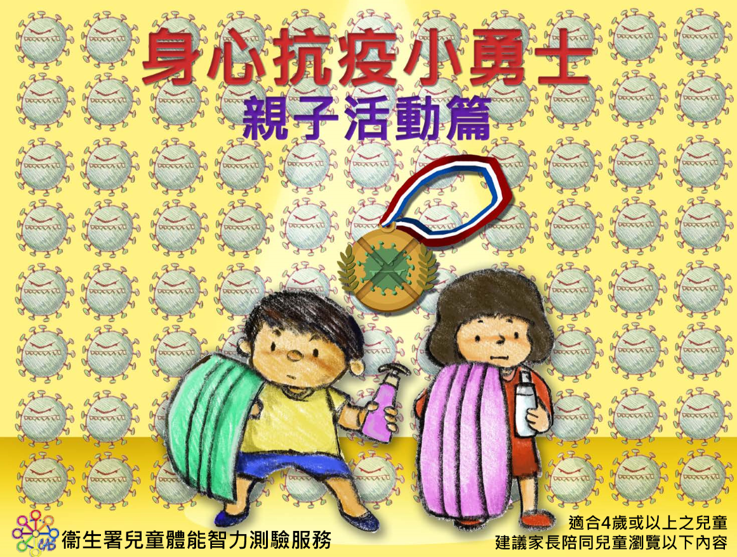
衞生署兒童體能智力測驗服務
《身心抗疫小勇士 – 親子活動篇》小冊子
內容簡介：
新型冠狀病毒病對小朋友情緒的影響
積極面對疫情的方法
處理情緒的方法
家居活動
網址:
https://www.chp.gov.hk/files/pdf/psycho-educational_booklet_child.pdf
3

Slide 4
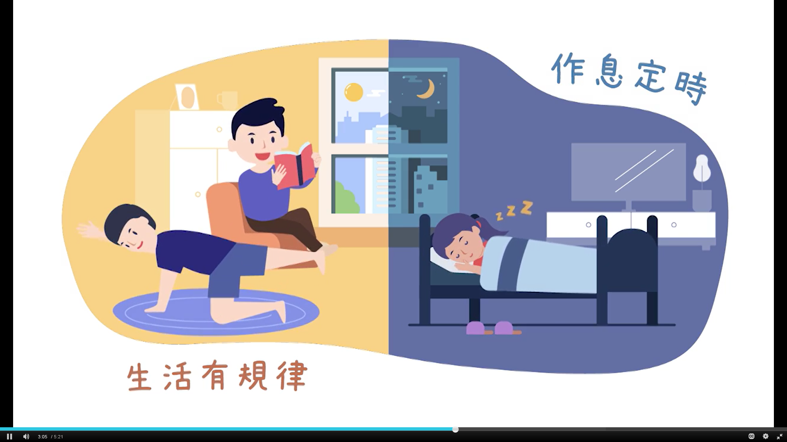
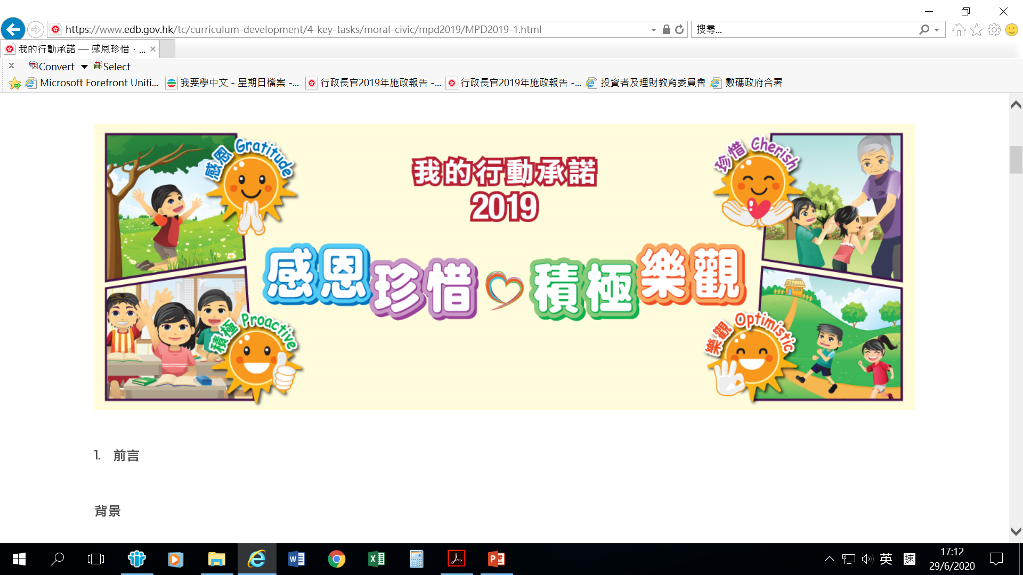
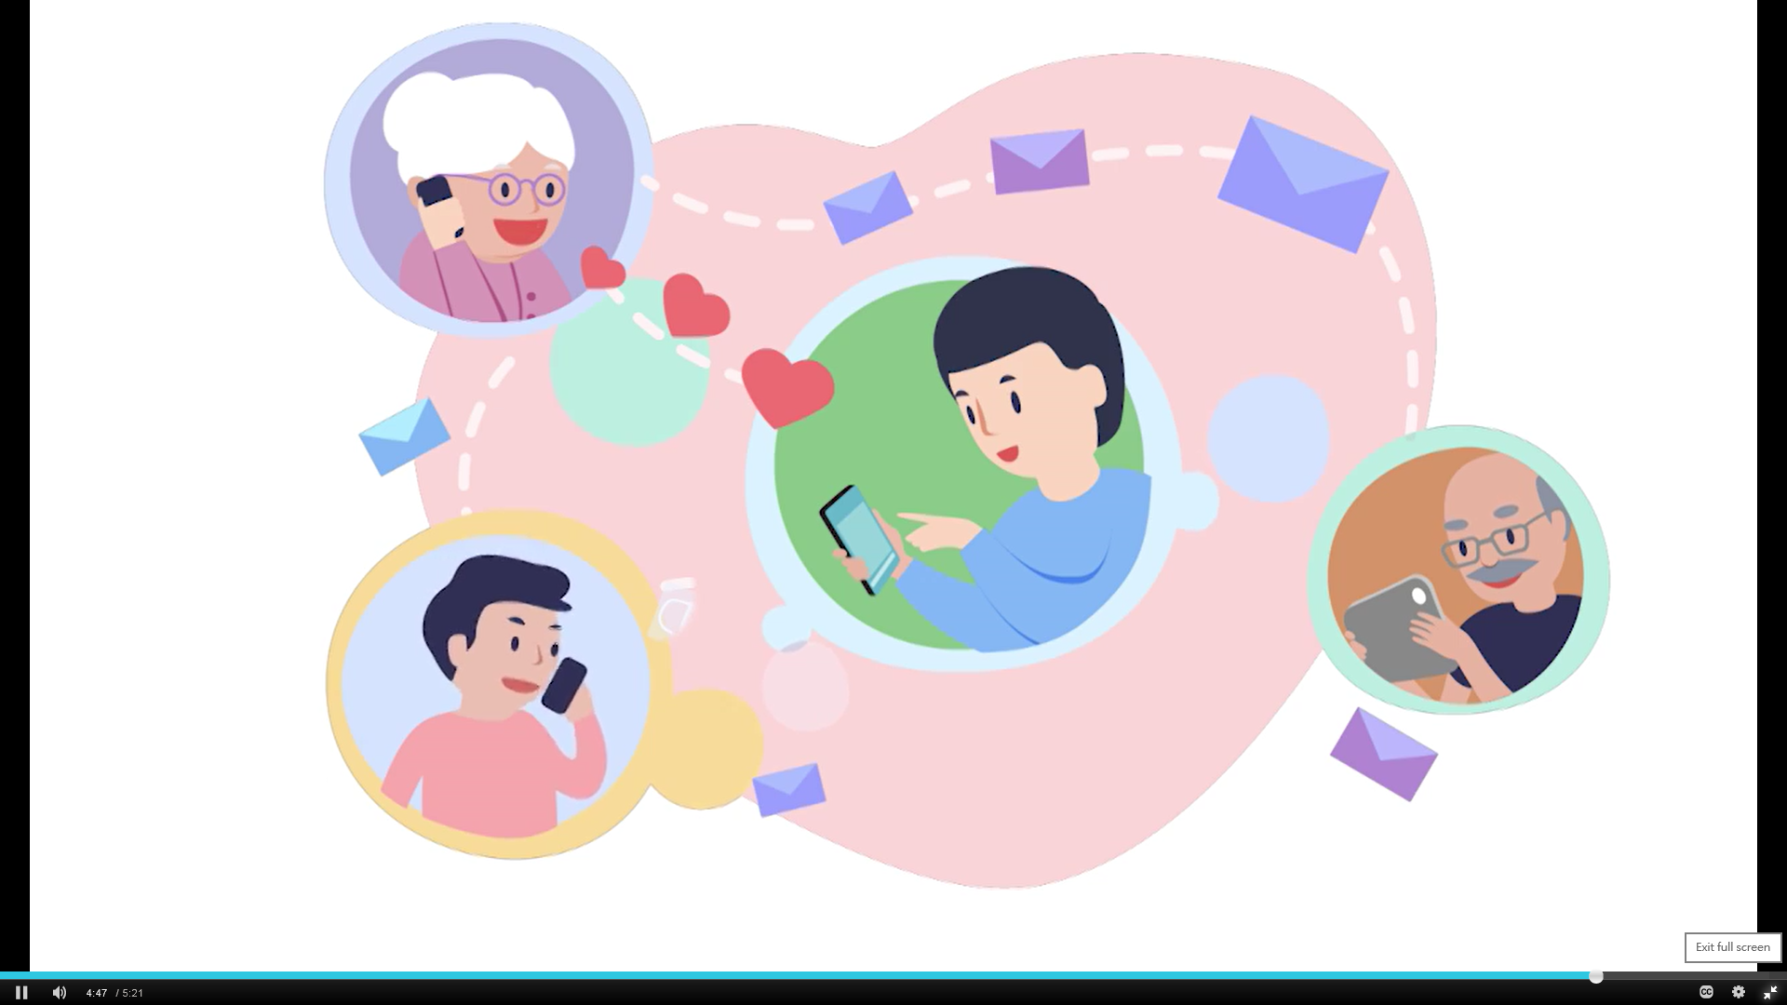
4

Slide 5

關愛小勇士
在抗疫期間，幼兒可以擔當「關愛小勇士」，主動關懷身邊的人，並傳遞正能量。
教師及家長可以鼓勵幼兒於日常生活中，實踐以下的關愛好行為：
打電話給祖父母、外祖父母及親友，表達慰問
製作心意卡，年紀較大的幼兒可繪畫圖畫或書寫簡單的問侯說話、祝福語句等，鼓勵及支持教師和同學
協助保持家居清潔及社區環境衞生，主動分擔一些簡單的家務
5

Slide 6
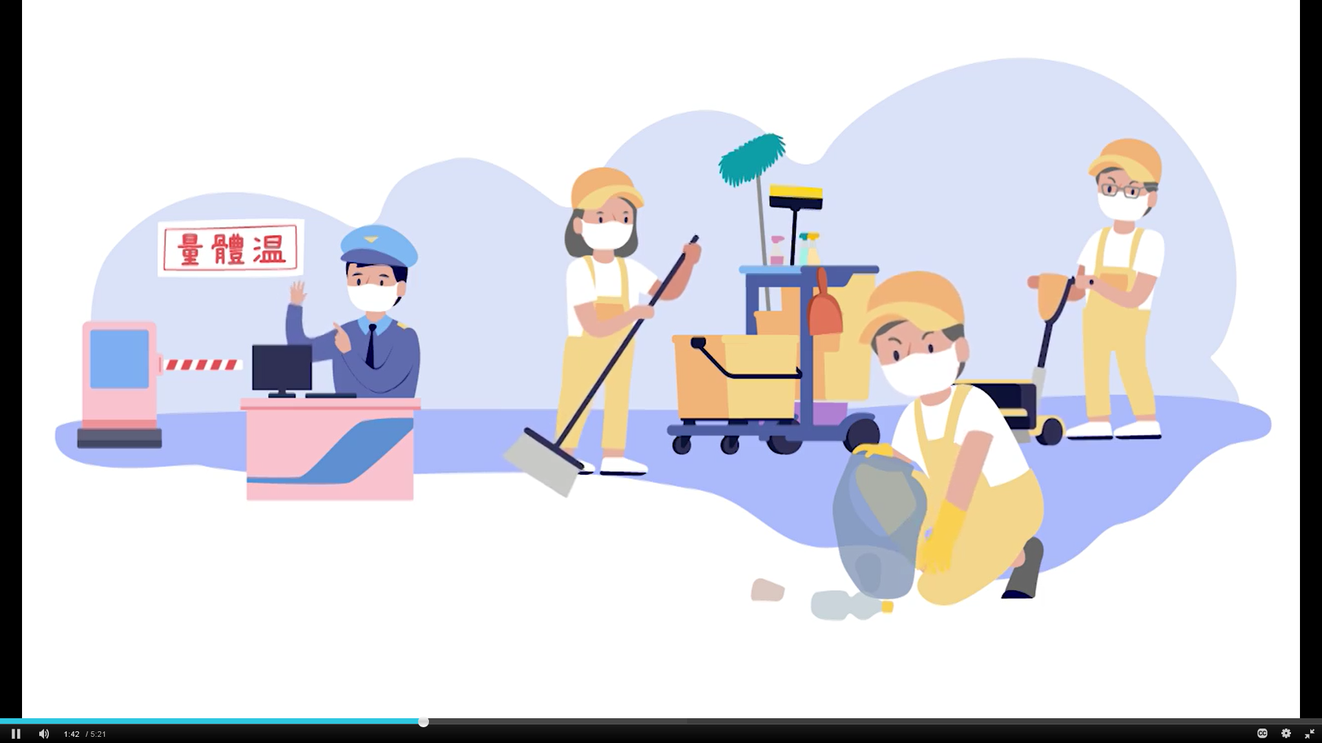
感恩小天使
疫症爆發以來，無論是醫護人員、清潔工人，甚至每一位市民，也一起同心抗疫，保護香港。幼兒可擔當「感恩小天使」，向身邊的人表達謝意。
教師及家長可以鼓勵幼兒於日常生活中，實踐以下的感恩行動：
每星期與家人分享一至兩件覺得感恩的事，亦可將事件繪製成「親子日記」
自製心意卡或小禮物，送給曾幫助我們的人，以表達謝意
6

Slide 7
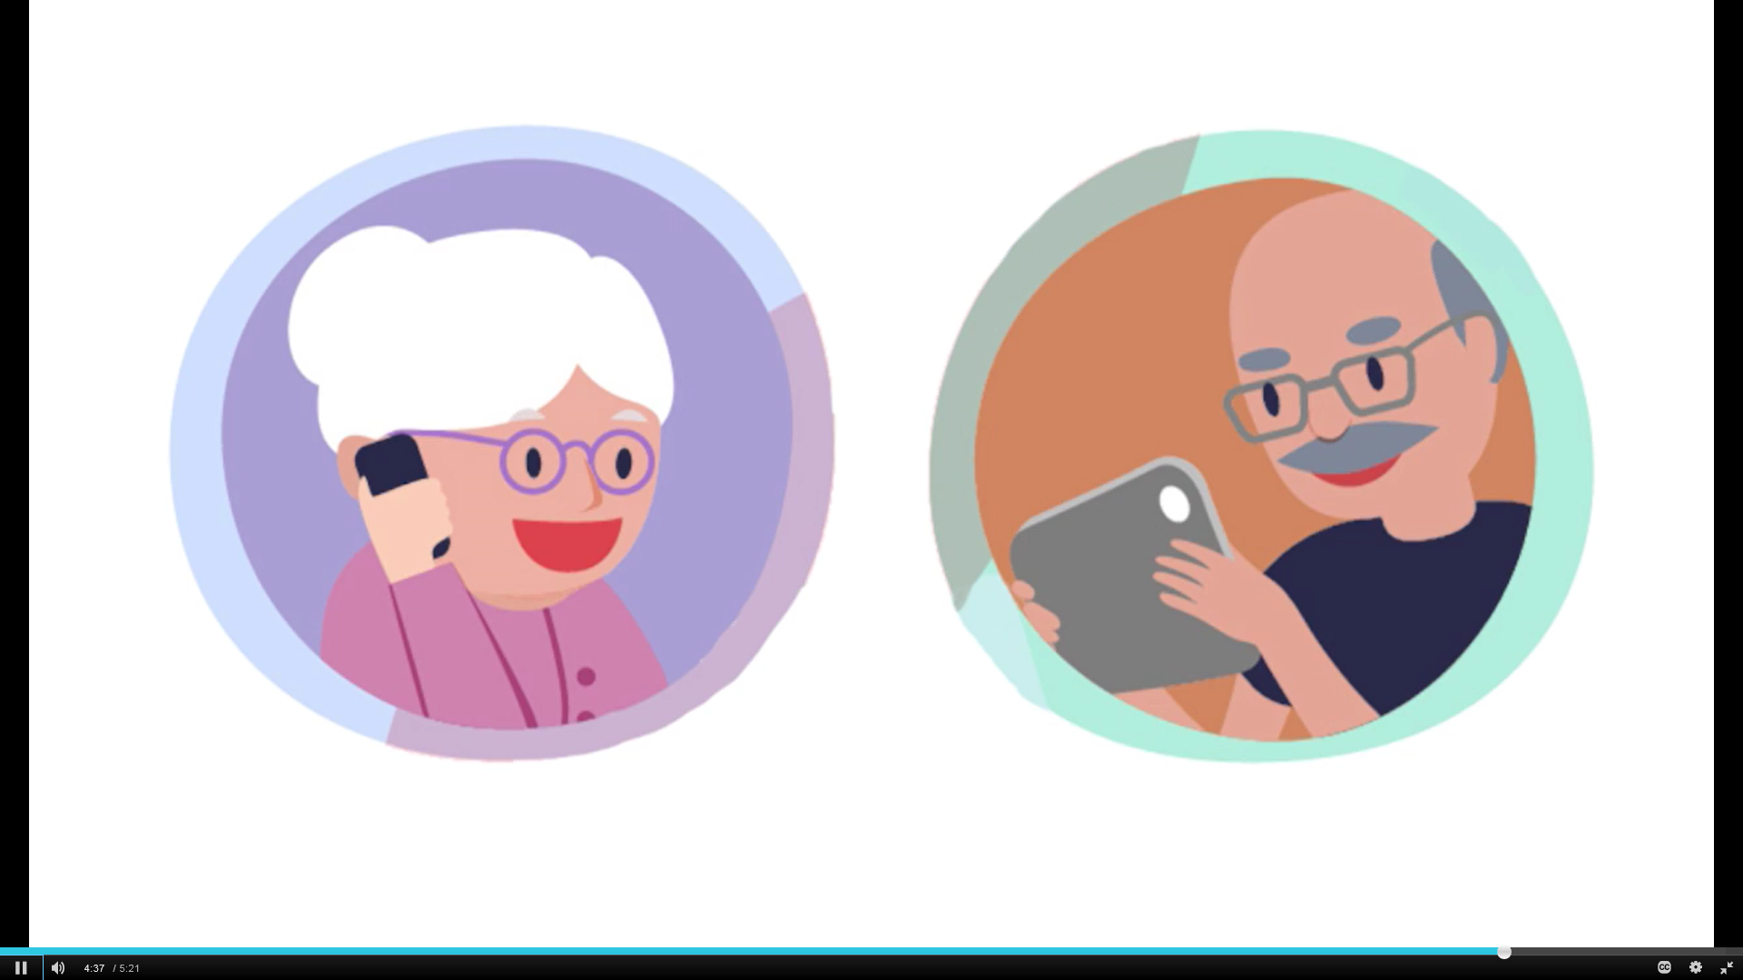
教師及家長可以和幼兒一起誦讀兒歌，並創作配合的動作
兒歌(一) :
我是關愛好寶寶
家居清潔一起做
致電親友問句好
互相關懷做得到
7

Slide 8
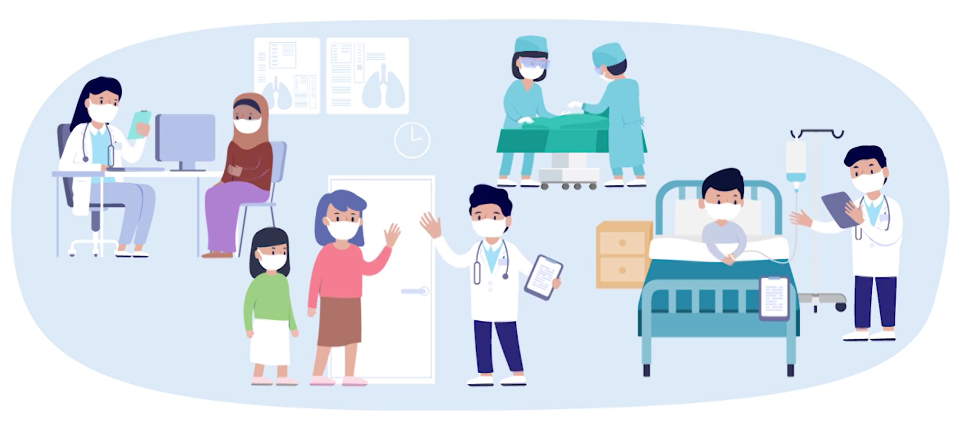
兒歌(二) :
醫生護士謝謝你
工作辛勞沒退避
人人健康真歡喜
8

Slide 9
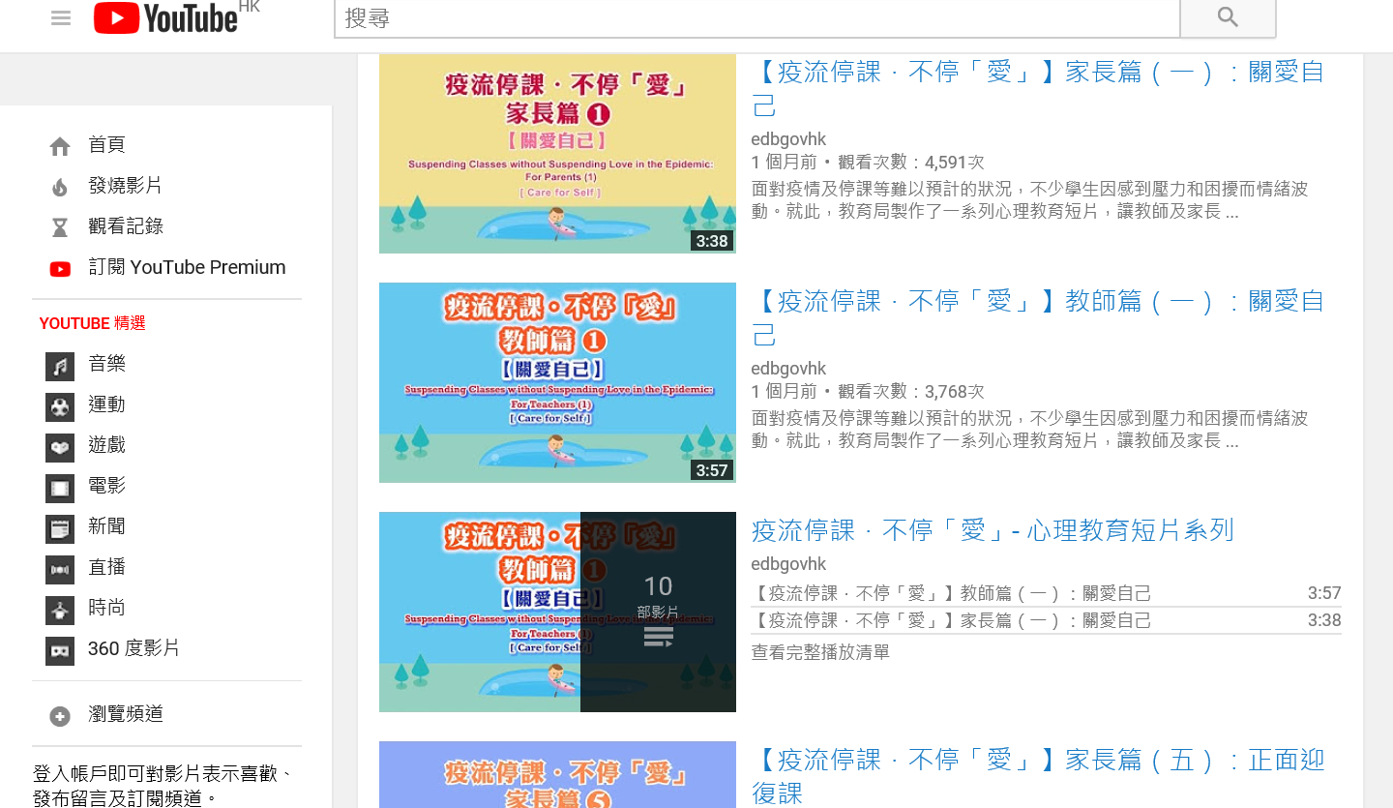
在疫情期間，教師及家長亦需注意自己的情緒健康，適時放鬆，並以積極態度面對負面的情緒，為自己及幼兒增加正能量。
教育局製作了共十輯『疫流停課‧不停「愛」』心理教育短片，供教師及家長參考：
「教育局YouTube 頻道」
9

Slide 10
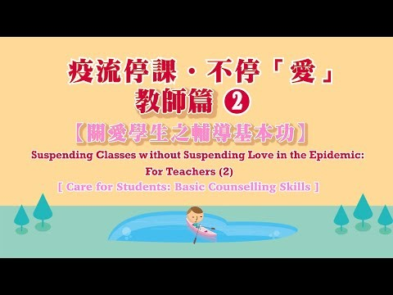
【疫流停課．不停「愛」】教師篇（二）
關愛學生之輔導基本功
網址：
https://www.youtube.com/watch?v=cpQwXOW35I0&list=PLsNQuY6XoSaDOgUtaiTr_kRjyOODo1J7u&index=3
10

Slide 11
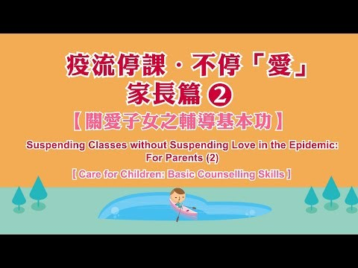
【疫流停課．不停「愛」】家長篇（二）
關愛子女之輔導基本功
網址：
https://www.youtube.com/watch?v=9W3Dxirhj8I&list=PLsNQuY6XoSaDOgUtaiTr_kRjyOODo1J7u&index=4
11

Slide 12


親子資訊
12

Slide 13
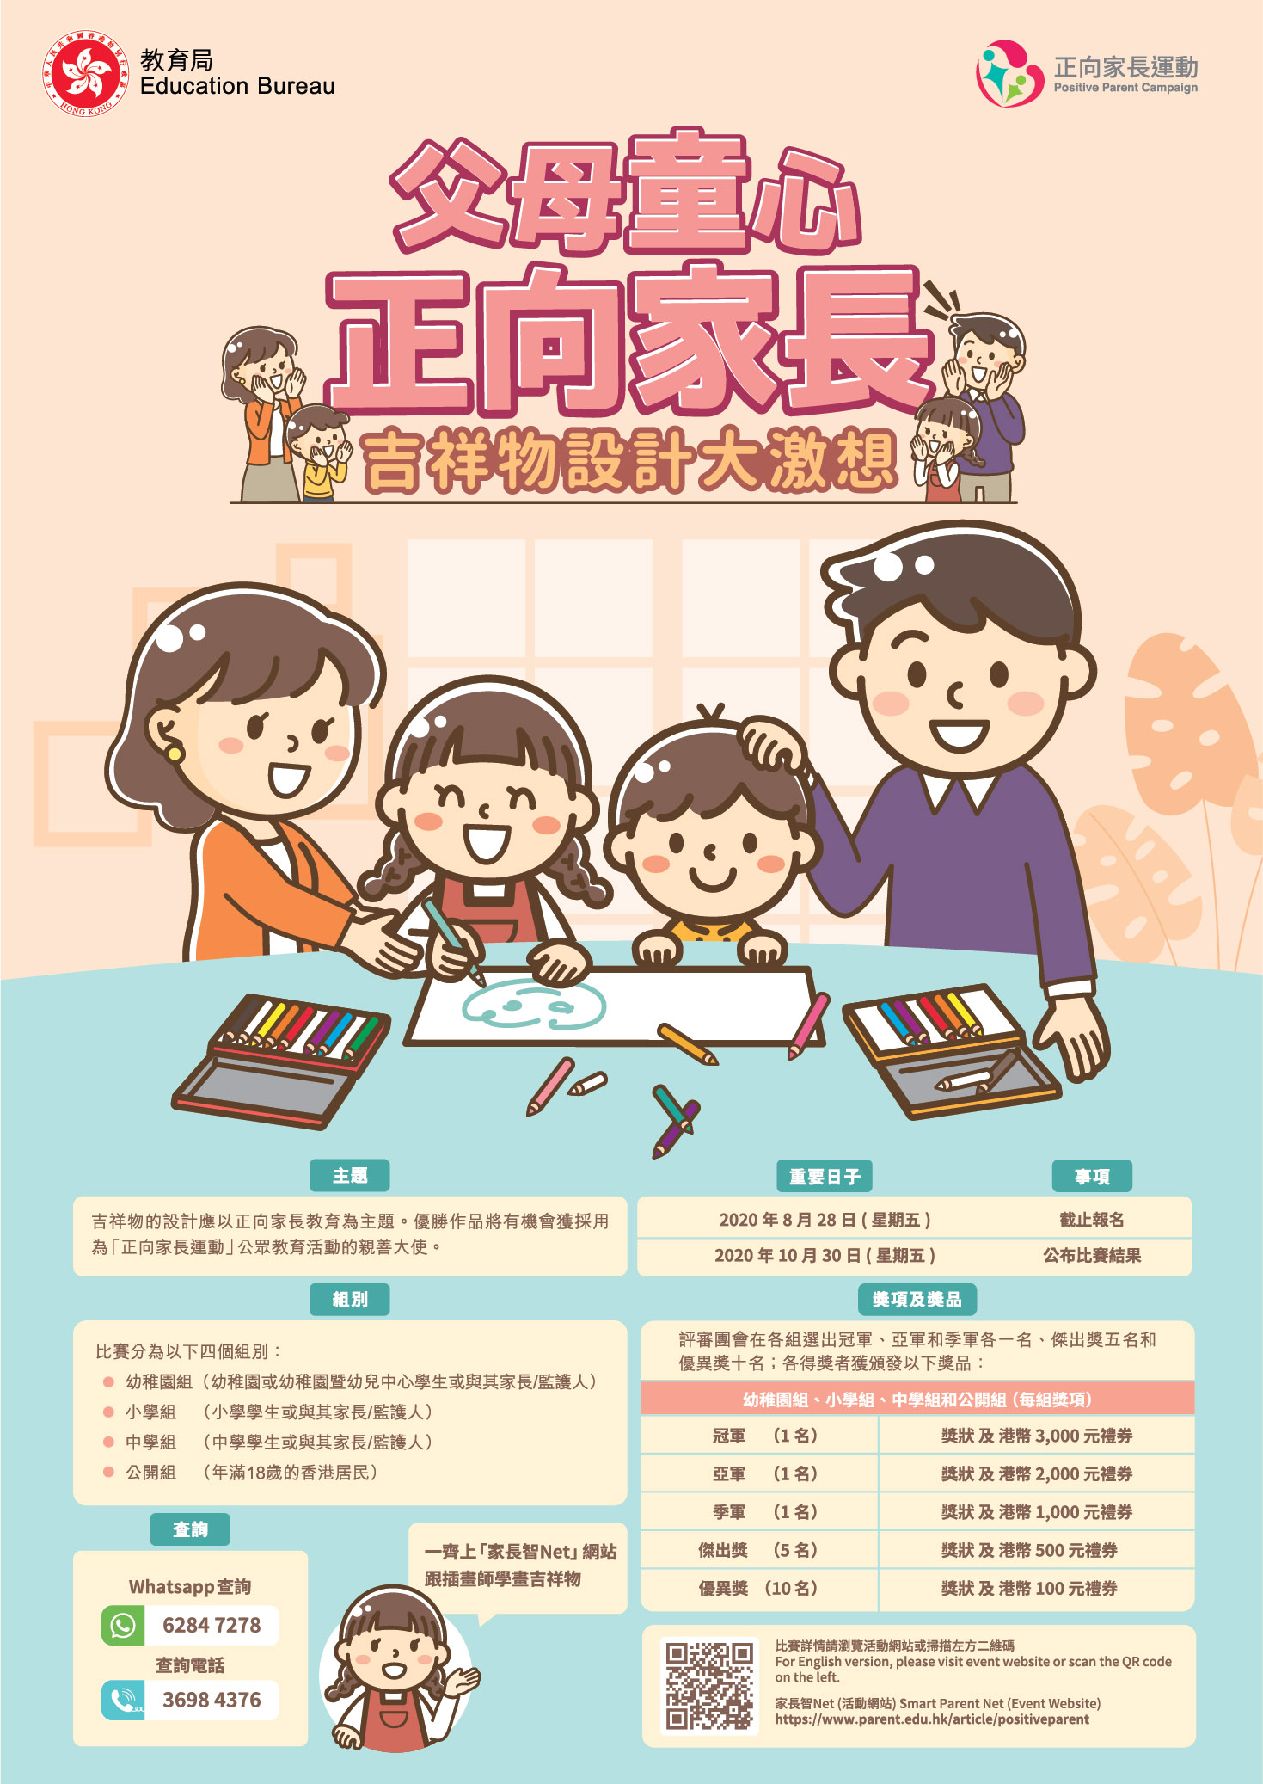
親子活動
父母童心 正向家長 吉祥物設計大激想
與子女一起瀏覽「家長智Net」網頁，跟插畫師學畫吉祥物，並可參加吉祥物設計活動
網頁路徑如下：
https://www.parent.edu.hk/article/positiveparent
13

Slide 14
14

Slide 15
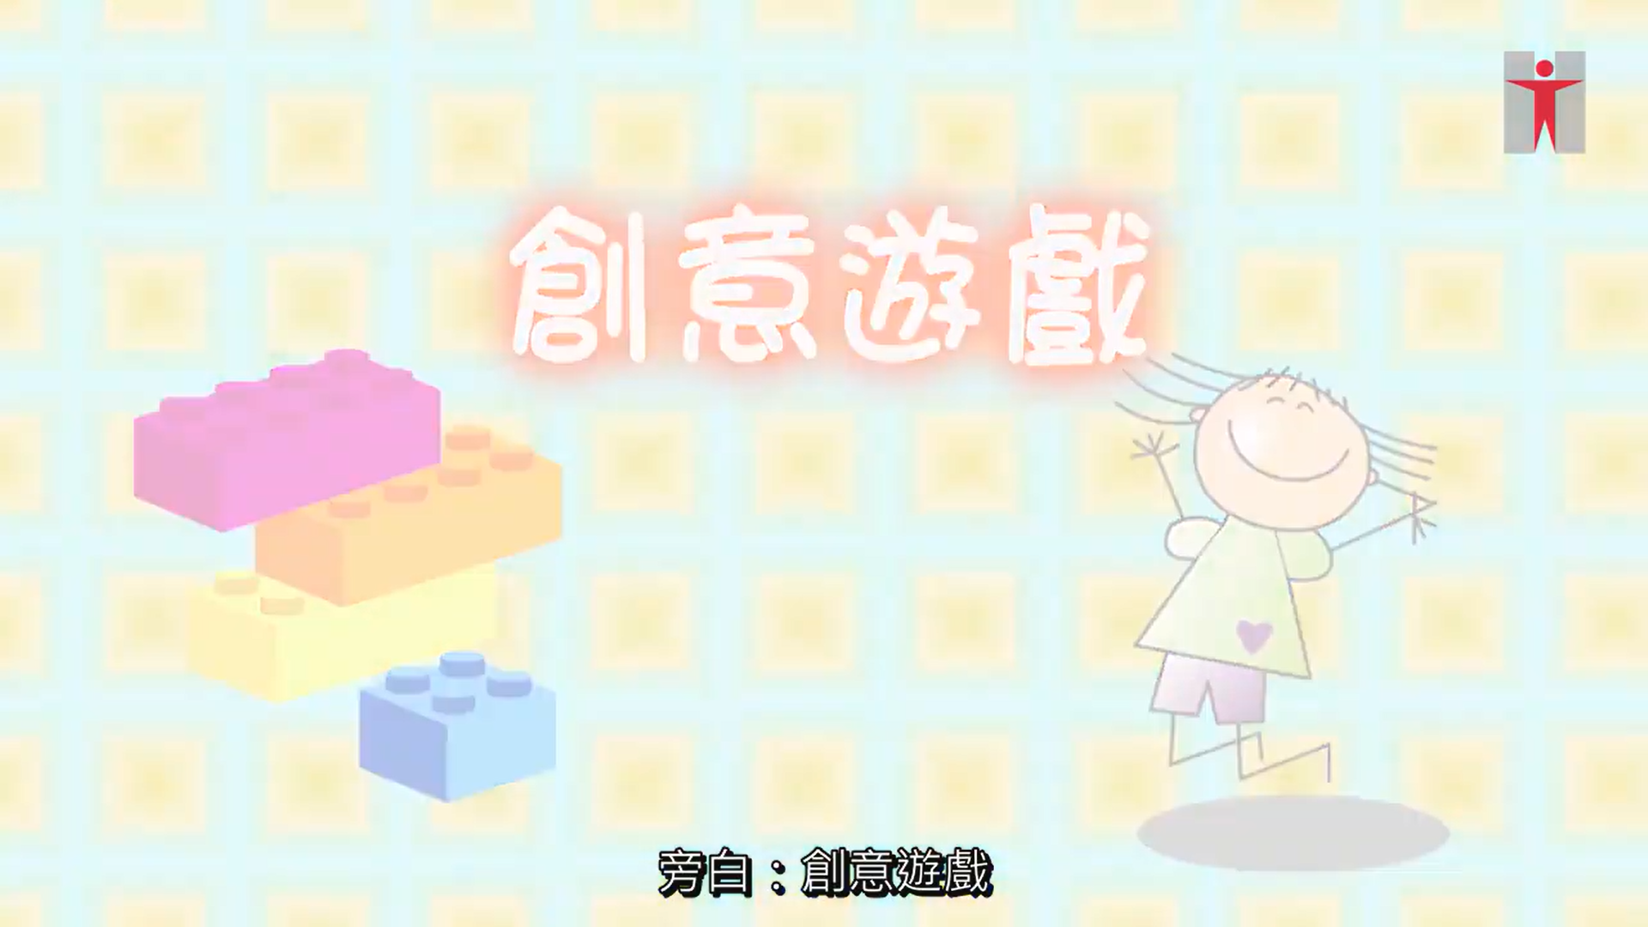

與孩子一起玩遊戲
「家長智NET」網頁
1. 「創意遊戲」影片
 介紹一些在家中進行的有
趣親子遊戲
2. 「遊戲實驗室」影片
 內容講述家長與子女玩耍
時要注意的地方及技巧
https://www.parent.edu.hk/article/(影片)-創意遊戲
https://www.parent.edu.hk/article/(影片)-遊戲實驗室
15

Slide 16
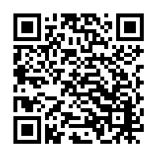
3. 足不出戶的「親子遊樂團」短文
https://www.fhs.gov.hk/tc_chi/health_info/child/30143.html
足不出戶的「親子遊樂團」單張
16

Slide 17
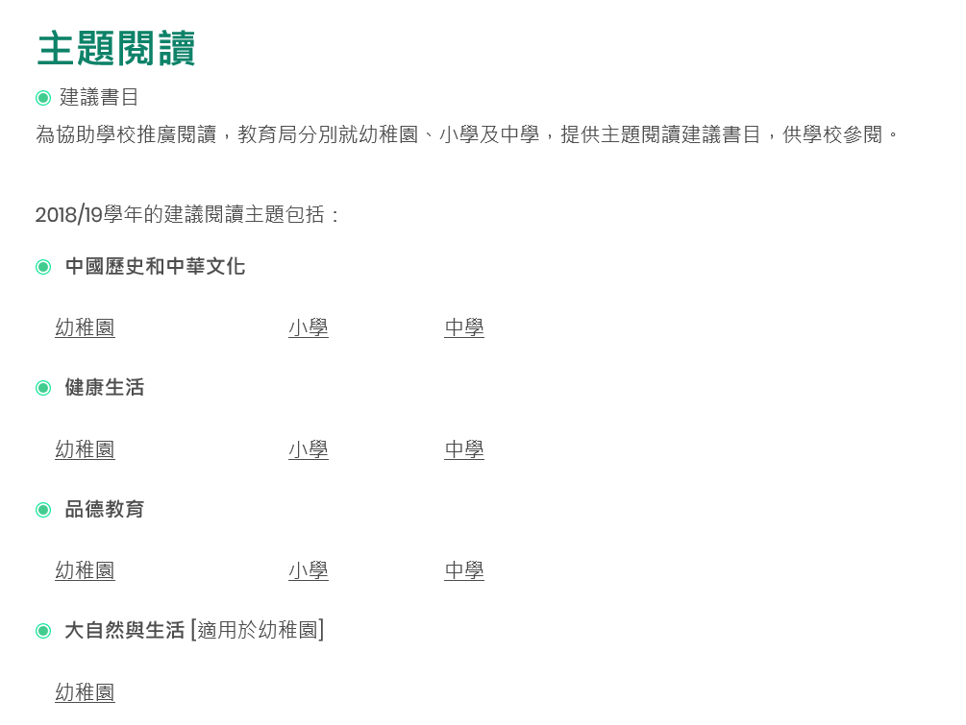
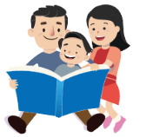
與孩子進行親子共讀，引發幼兒的閱讀興趣，讓他們喜愛閱讀，學會閱讀
「教育局」網頁提供「品德教育」、「健康生活」等主題的建議書目，網頁路徑如下：
「教育局」網頁(https://www.edb.gov.hk/tc/index.html) > 課程發展 >
四個關鍵項目 >從閱讀中學習 >主題閱讀
與「關愛」、「感恩」有關的建議書目：
1. 《還能多擠一個人
嗎? 》
2. 《小獅子多多 》
3. Reach Out and Give
網址：
https://www.edb.gov.hk/tc/curriculum-development/4-key-tasks/reading-to-learn/contribution-of-book-titles/index.html
17

Slide 18
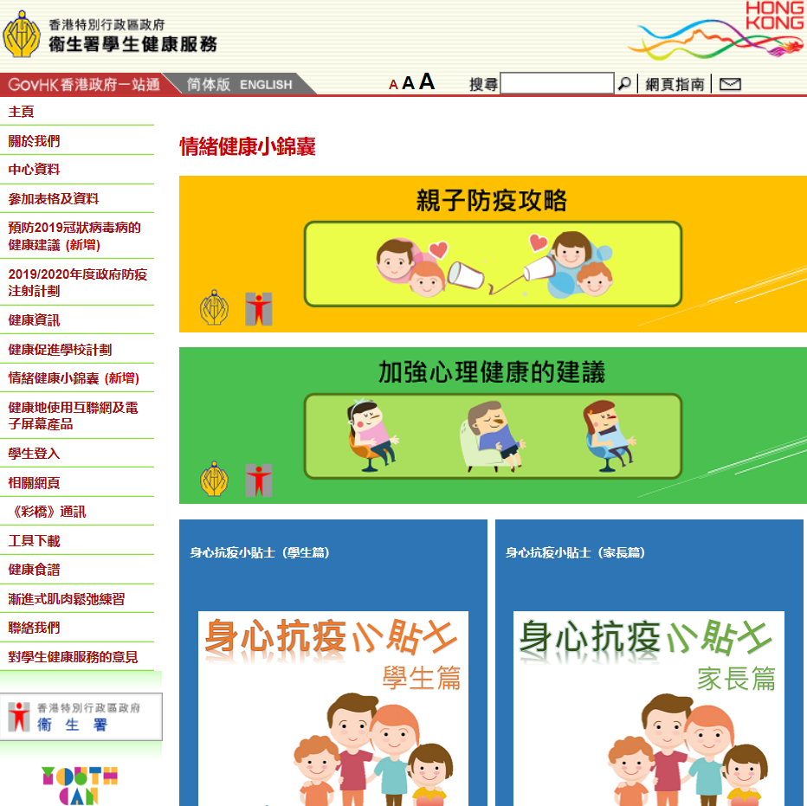
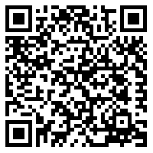
衞生署學生健康服務網頁
「情緒健康小錦囊」
https://www.studenthealth.gov.hk/tc_chi/emotional_health_tips/emotional_health_tips.html
18

Slide 19
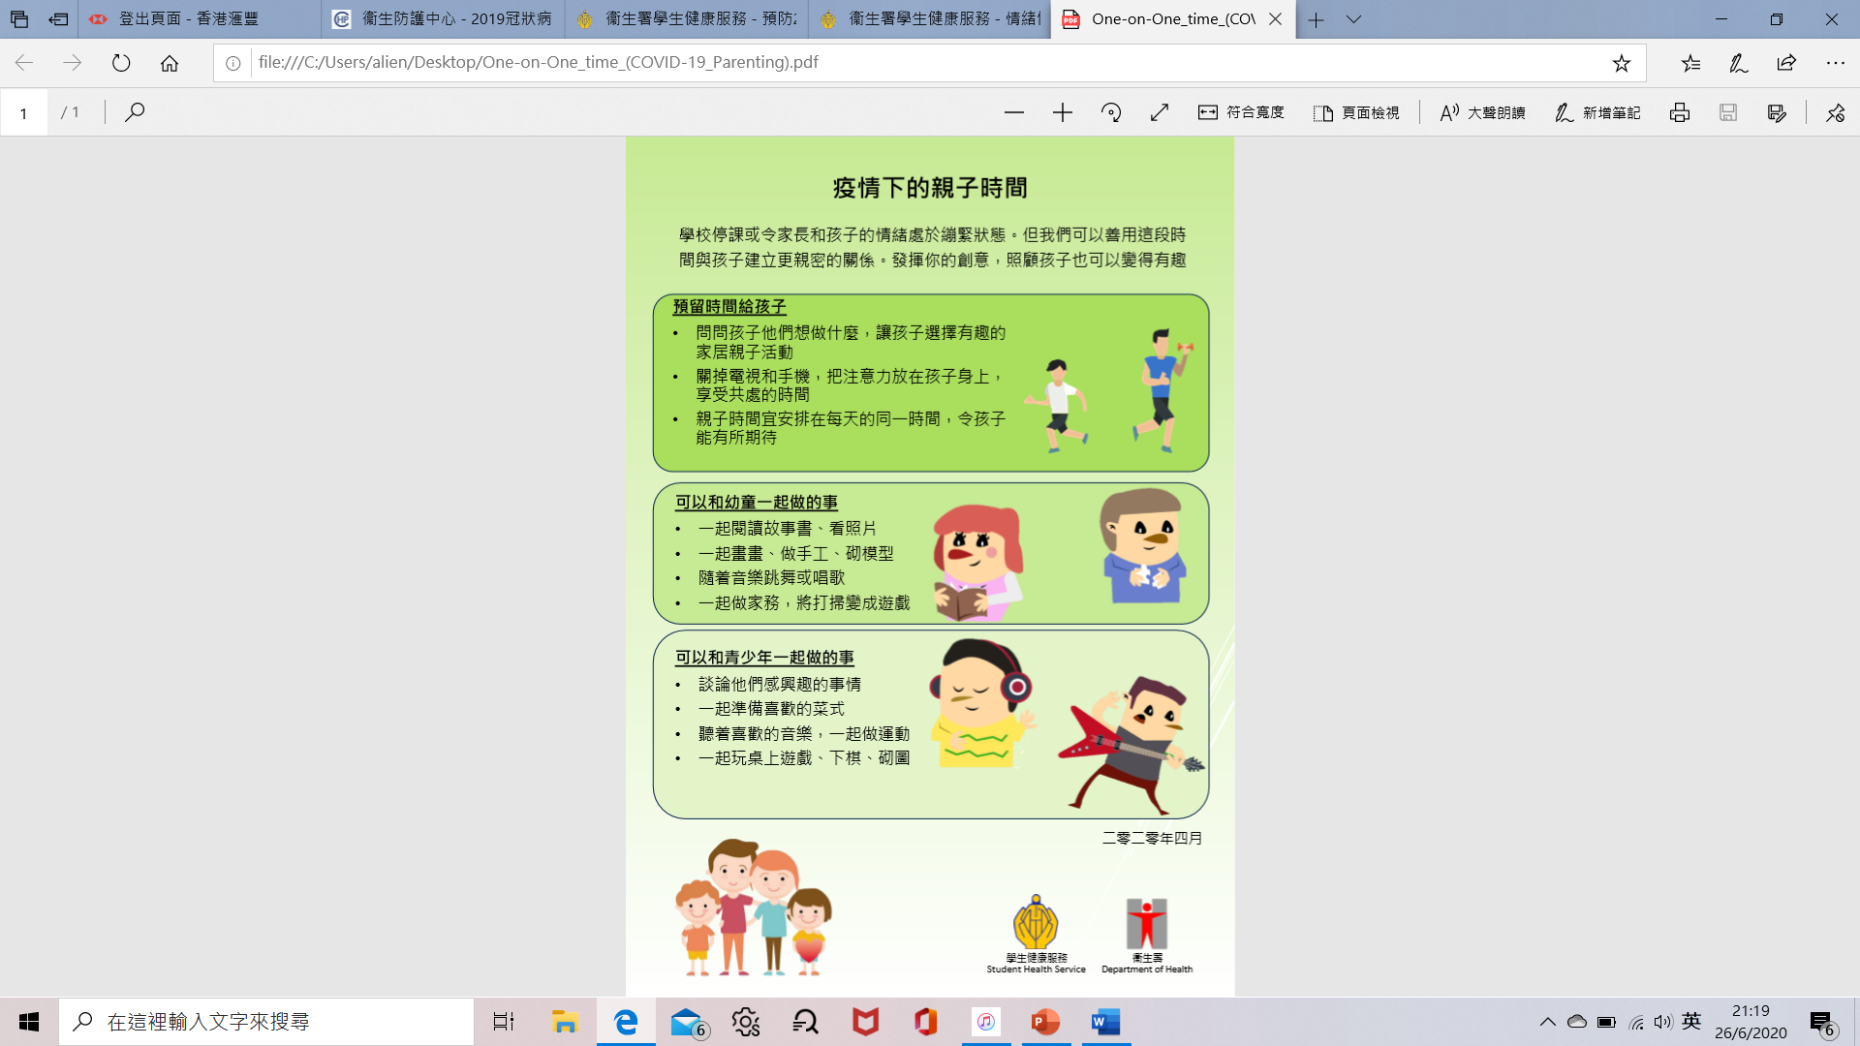
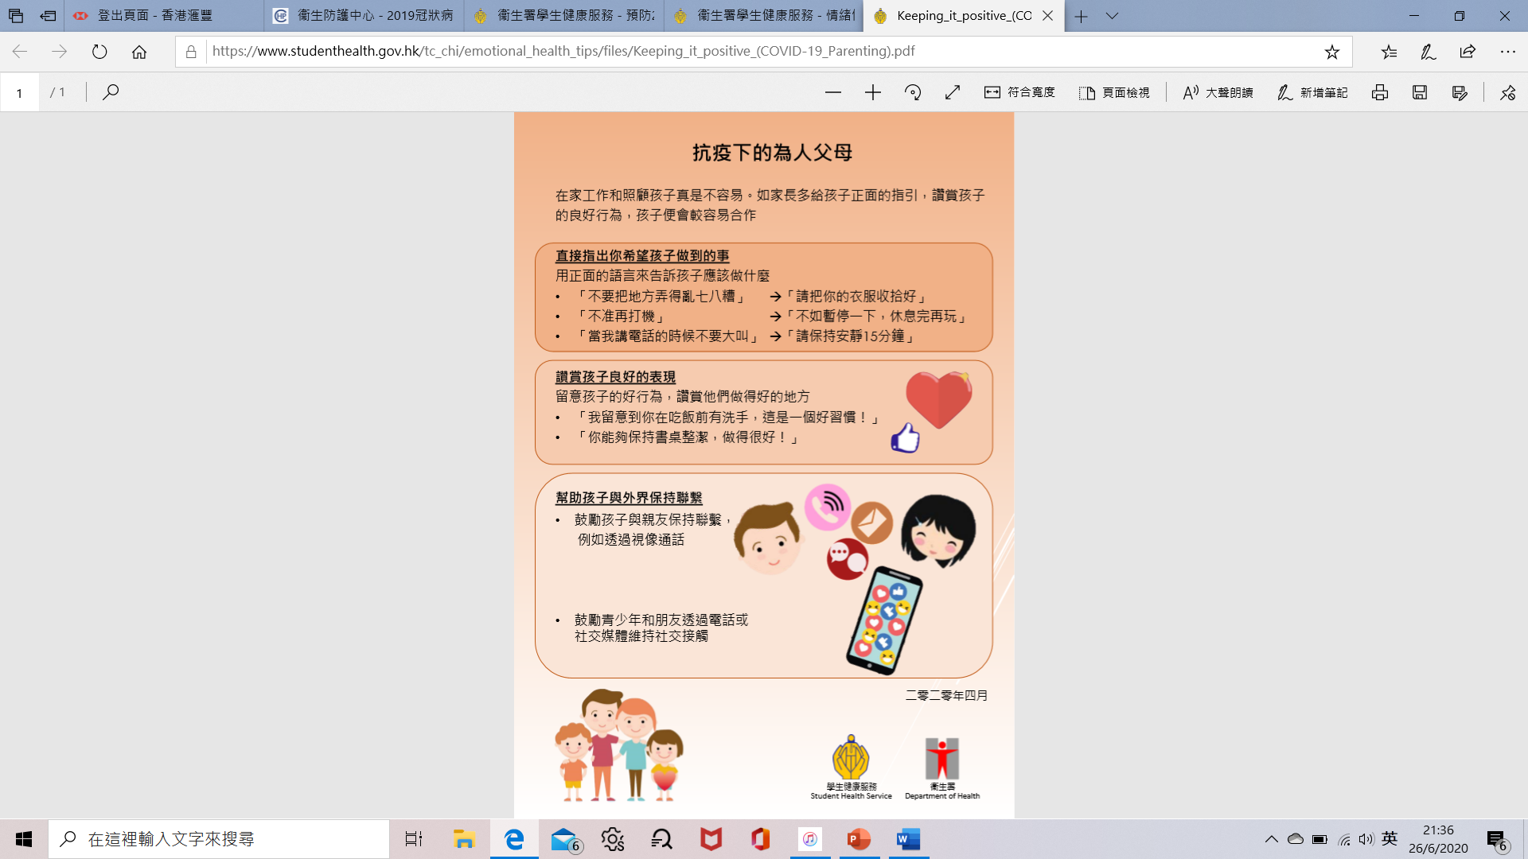
《親子防疫攻略》單張
19

Slide 20
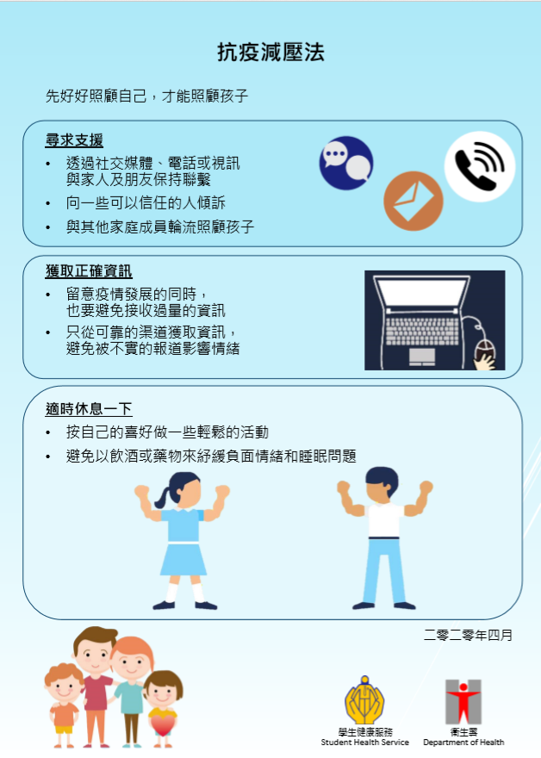
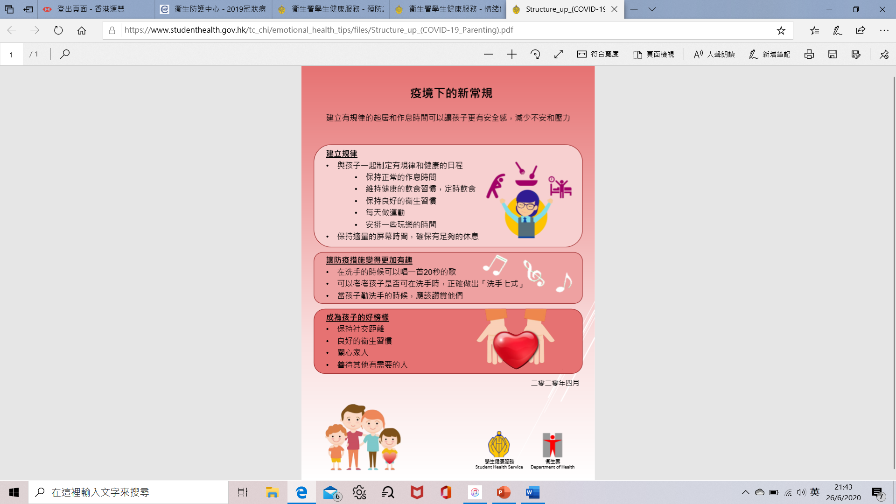
20

Slide 21
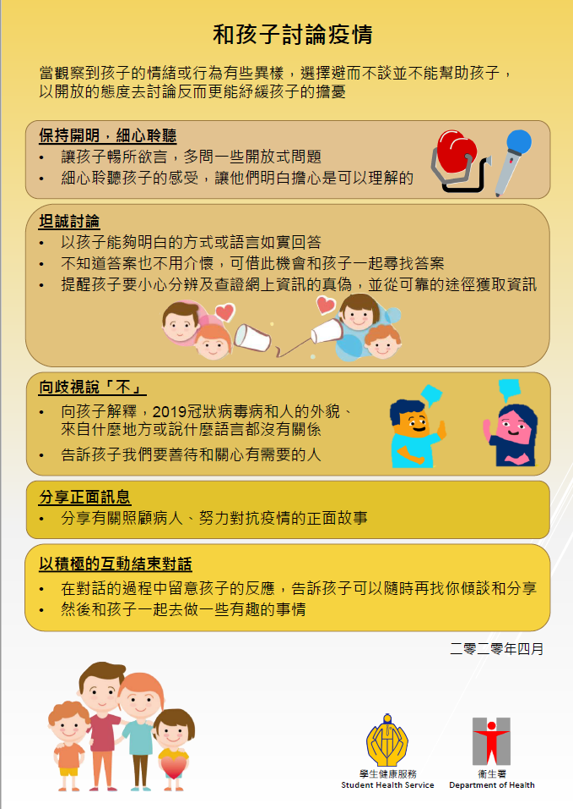
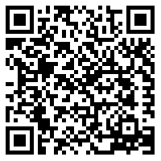
網址：
https://www.studenthealth.gov.hk/tc_chi/emotional_health_tips/covid19_parenting.html
21

Slide 22
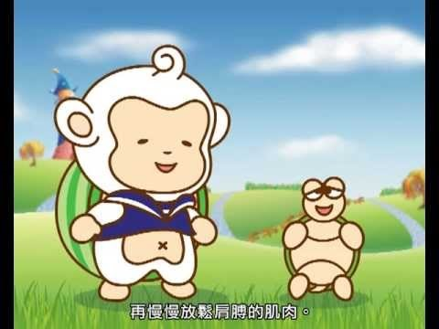
《漸進式肌肉鬆弛練習》動畫
 幼兒可以跟著片中卡通人物，一起進行鬆弛肌肉的練習
來消除緊張
網址:
https://www.youtube.com/watch?v=c5XYTGu5OKA&feature=youtu.be
22

Slide 23
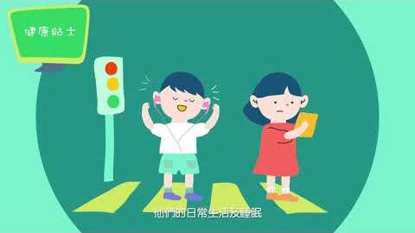
在停課期間，幼兒使用電子屏幕產品的機會增加，以下由教育局與衞生署聯合製作的『 「健康網絡由你創」短片系列 (家長篇) 第四集 - 身體健康』短片，透過醫生的分享，讓家長認識子女使用電子產品的健康小貼士
網址：
https://youtu.be/TmiIx9QG_7M?list=PLy8zN7Ql_1rbMMWkq21afTWyrwWDpwbW1
23

Slide 24


祝身心安康！

